Slide 1
BRİFİNG
T.C.
TOROSLAR KAYMAKAMLIĞI
TOROSLAR AKBELEN İMAM -HATİP ORTAOKULU MÜDÜRLÜĞÜ
2015-2016
DOSYASI
2015- 2016

Slide 2
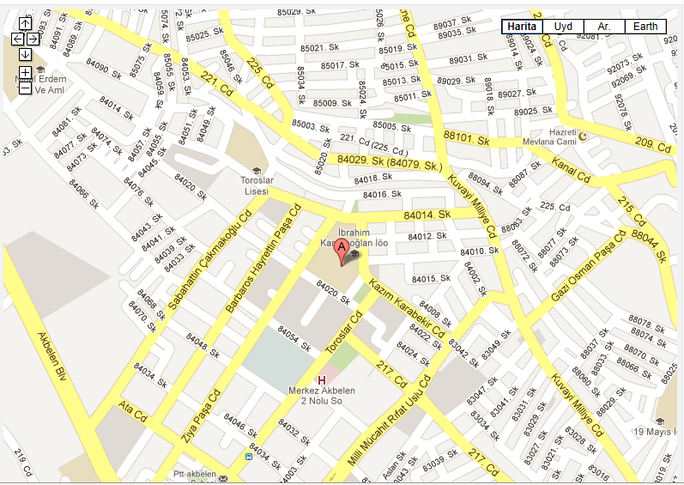
OKUL HARİTASI

Slide 3
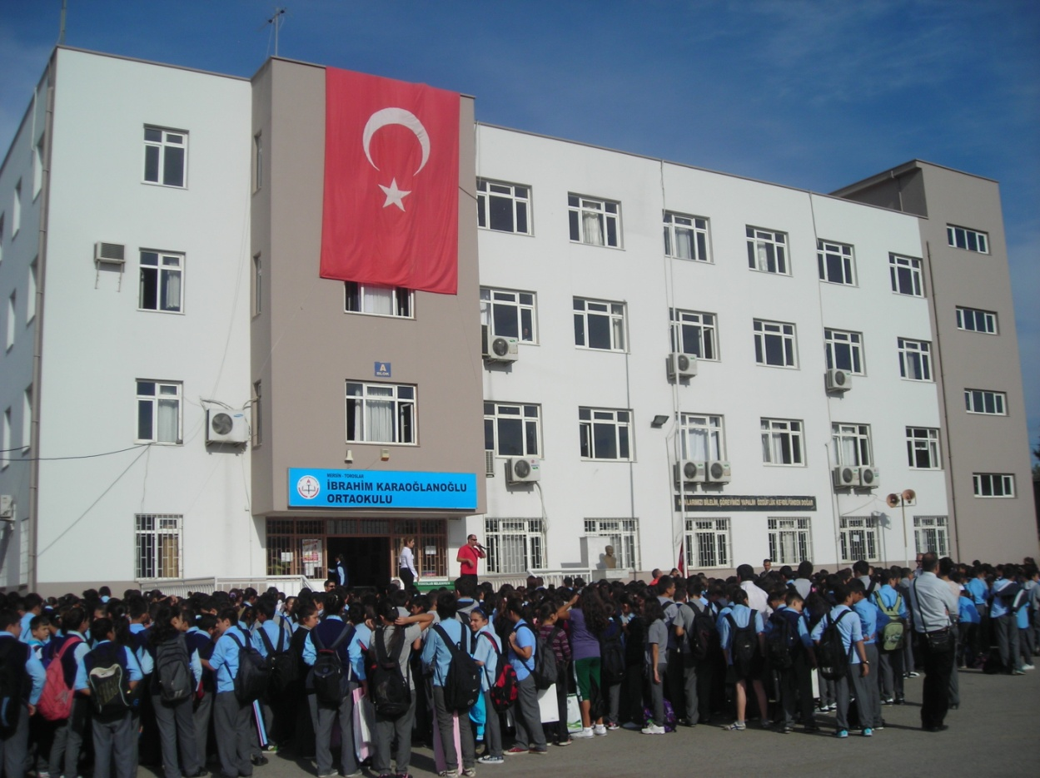
Toroslar İlçe Mili Eğitim Müdürlüğü
BÖLÜM
KURUMUN ADI | : | Toroslar Akbelen İmam Hatip Ortaokulu Müdürlüğü
İLİ | : | Mersin
İLÇESİ | : | Toroslar
ADRES | : | Kazım Karabekir Cad. No:19 Toroslar- MERSİN
WEB ADRES | : | www.akbeleniho.meb.k12.tr
E-POSTA | : | akbeleniho@gmail.com
 TEL | : | (0324) 320 02 03
 FAKS | : | (0324) 322 94 95
İbrahim Karaoğlanoğlu İmam Hatip Ortaokulu Müdürlüğü Brifing 2015-2016 - 3 -

Slide 4
Toroslar İlçe Mili Eğitim Müdürlüğü
II. BÖLÜM
TARİHÇE
Okulumuz binası 2000 yılında İbrahim Karaoğlanoğlu İlköğretim olarak,
Okulumuz 2012-2013 Eğitim öğretim yılında 4+4+4 eğitim sistemine geçilmesinden dolayı dört katlı bina Ortaokul olmuştur.
Okulumuz 2015-2016 eğitim öğretim yılında 09/02015 tarih ve 7103178 sayılı valilik onayı ile kademeli olarak İmam Hatip Ortaokulu Olmuştur. 6-7ve 8. sınıflarımız düz ortaokul 5.sınıfa ilk defa 2 kız 2 erkek olmak üzere 4 sınıf ve 78 kayıtlı imam hatip öğrencisi alındı. Toroslar Akbelen İmam Hatip Ortaokulu olarak ismi değiştirilmiştir.
Toroslar Akbelen İmam Hatip Ortaokulu Müdürlüğümüzde:
TANITIM
Toroslar Akbelen İmam Hatip Ortaokulu Müdürlüğü Personel Sayısı
 | 2015-2016
Müdür | 1
Müdür Yardımcısı | 2
Öğretmen | 41
Memur | 1
Hizmetli | 2
İbrahim Karaoğlanoğlu İmam Hatip Ortaokulu Müdürlüğü Brifing 2014-2015 - 4 -

Slide 5
Toroslar İlçe Mili Eğitim Müdürlüğü
MİSYONUMUZ
İbrahim Karaoğlanoğlu İmam Hatip Ortaokulunda Milli Eğitim sisteminin genel amaç ve temel ilkeleri doğrultusunda; yasa ve diğer mevzuatın uygulanması ve geliştirilmesini,
İşleri yapan değil ;İşleri doğru yapan,
Sorgulayan, Araştıran,
Sağlıklı, iletişim kuran,
Yaşamı kullanma becerisini kazanmış,
Düşünen düşündüren,
Demokratik kişilik eğitimi. anlayışı ile çalışmak ,Türk Milli Eğitiminin temel amaçlarında belirtilen vatana millete faydalı bireyler yetiştirmektir.
VİZYONUMUZ
Kendini sürekli yenileyen,
Fikirlere değer verilen,
Fikir alışverişinin gerçekleştirildiği,
Okumanın ve kendini gerçekleştirmenin yaygın olduğu,
Buluşçuluğun, icat etmenin ödüllendirildiği,
Değerlerin egemen olduğu,
Herkesi bir vizyon geliştirmeye yüreklendirmektir.
..
İbrahim Karaoğlanoğlu İmam Hatip Ortaokulu Müdürlüğü Brifing 2014-2015 - 5 -

Slide 6
Toroslar İlçe Mili Eğitim Müdürlüğü
DEĞER VE İLKELERİMİZ
Disiplin, başarımızın ön şartıdır.
Adil ödül sistemi ön koşulumuzdur. Her türlü başarı ödüllendirilir.
İlgiye dayalı güdüleme gerçekleştirilir.
Eleştirel düşünceye önem verilir.
Farklı düşünme ve bunu ifade edebilme teşvik edilir.
Her türlü yenilik ve değişmeye açıklık esastır.
Okul, toplumun her türlü önerilerine açıktır.
Her şeyde insanı temel değer olarak ele alırız. Bütün paydaşlarımızın sağlığı , mutluluğu ve başarısı için gayret gösteririz. Özellikle gençlerimizi bu doğrultuda yönlendirip, motive ederek hayata hazırlarız.
Her anlamda öğrencilerimize model olmaya çalışırız.
Bütün paydaşlarımız için vazgeçilmez iki değerimiz sevgi ve saygıdır. Bütün paydaşlarımızı karşılıklı sevgi ve saygıya dayalı bir dünya içinde yaşatarak memnuniyetlerini sağlamak esastır.
Katılımcılık ve paylaşımcılık ekip anlayışımızın ve takım olarak çalışma ruhumuzun göstergesidir.
Öğrencilerimizi üreticiliğe ve yenilikçi olmaya özendirir ve teşvik ederiz. Okulumuzda yürütülen projeler , yapılan yarışmalar bu hedefimize ulaşmada başvurulan araçlardır.
Öğrencilerimizin bireysel farklılıklarını dikkate alır ve her öğrencinin öğrenebileceği fikrine inanırız.
Ulu Önder Atatürk ‘ ün “ Hayatta en hakiki mürşit ilimdir” sözünden hareketle bilimsel ve gerçekçi düşünceyi tüm paydaşlarımıza özellikle, öğrencilerimize benimsetip , davranış haline getirmek temel değerlerimizdendir.
İbrahim Karaoğlanoğlu İmam Hatip Ortaokulu Müdürlüğü Brifing 2014-2015 - 6 -

Slide 7
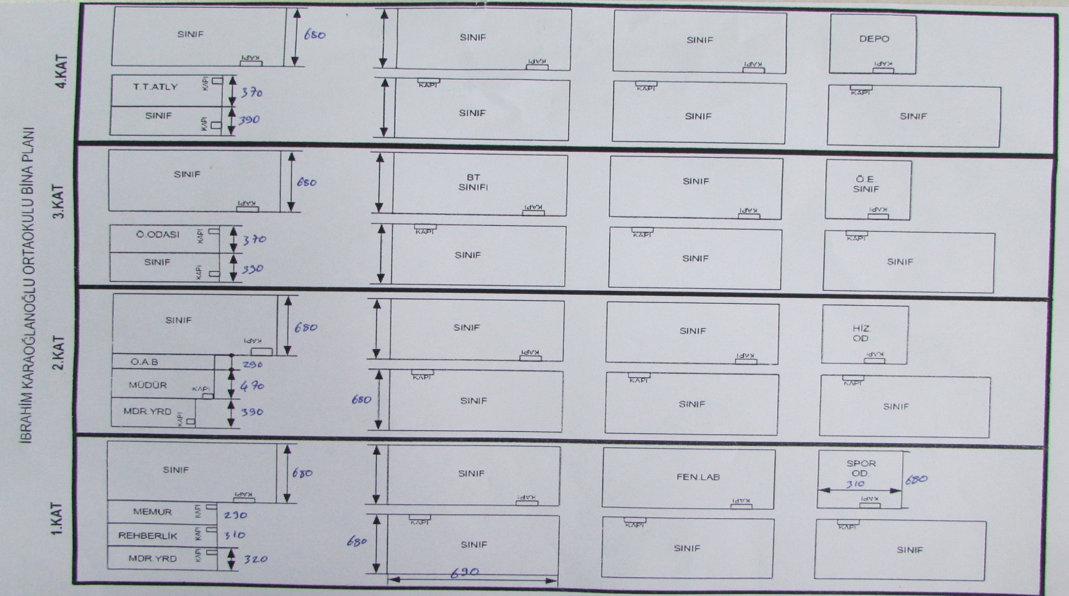
Toroslar İlçe Mili Eğitim Müdürlüğü
BİNA BİLGİLERİ
2015-2016 EĞİTİM-ÖĞRETİM YILI Tek bina; 1 BT sınıfı, 1 Fen Laboratuarı,1 Teknoloji Tasarım Atölyesi, 1 Özel Eğitim Sınıfı, 24 Derslik , 2 Müdür Yardımcısı Odası ,1 Müdür Odası, 1 Rehberlik servisi odası, 1 Memur odası , 1 Arşiv , 1 Hizmetli odası ,1 Okul Aile Birliği odası. Klima ile ısınmaktadır.
- 7 -
Toroslar Akbelen İmam Hatip Ortaokulu Müdürlüğü Brifing 2014-2015 - 7 -

Slide 8
…….. İlçe Mili Eğitim Müdürlüğü
TOROSLAR AKBELEN İMAM - HATİP ORTAOKULUNDA BULUNAN ÖĞRENCİ BİLGİLERİ
A. ÖĞRENCİ BİLGİLERİ (OKUL ÖNCESİ-İLKOKUL- ORTAOKUL-LİSE İÇİN DÜZENLEYİNİZ)
 | 2015-2016 EĞİTİM- ÖĞRETİM YILI
 | 5.SINIF (imam hatip) |  |  | 6. SINIF |  |  | 7.SINIF |  |  | 8.SINIF
 | K | E | T | K | E | T | K | E | T | K | E | T
ÖĞRENCİ SAYISI | 40 | 34 | 74 | 72 | 54 | 126 | 83 | 66 | 149 | 73 | 91 | 164
523 | ÖZEL EĞİTİM
 | 5.SINIF ÖZEL EĞT. |  |  | 6.SINIF ÖZEL EĞT. |  |  | 7.SINIF ÖZEL EĞT. |  |  | 8.SINIF ÖZEL EĞT.
 | K | E | T | K | E | T | K | E | T | K | E | T
 | 1 | 1 | 2 | 0 | 1 | 1 | 1 | 1 | 2 | 1 | 4 | 5
İbrahim Karaoğlanoğlu İmam Hatip Ortaokulu Müdürlüğü Brifing 2014-2015 - 8 -

Slide 9
........... İlçe Mili Eğitim Müdürlüğü
Derslik – Şube- Öğrenci Sayıları
 | 2015-2016 EĞİTİM ÖĞRETİM YILI
OKULUN ADI | Derslik Sayısı | Şube Sayısı | Öğrenci (Kız) | Öğrenci (Erkek) | Öğrenci (Toplam)
TOROSLAR AKBELEN İMAM- HATİP ORTOKULU | 24 | 22 | 271 | 252 | 523
İbrahim Karaoğlanoğlu İmam Hatip Ortaokulu Müdürlüğü Brifing 2014-2015 - 9 -

Slide 10
Toroslar İlçe Mili Eğitim Müdürlüğü
Derslik, Okul ve Öğretmen Başına Düşen Öğrenci Sayısı
 | 2015-2016 EĞİTİM ÖĞRETİM YILI
Derslik Başına Düşen Öğrenci Sayısı | 22
Okul Başına Düşen Öğrenci Sayısı | 523
Öğretmen Başına Düşen Öğrenci Sayısı | 12
İbrahim Karaoğlanoğlu Ortaokulu Müdürlüğü Brifing 2014-2015 - 10 -

Slide 11
Toroslar İlçe Mili Eğitim Müdürlüğü
Derslik İhtiyacı
 | 2015-2016 EĞİTİM ÖĞRETİM YILI
ÖĞRETİM ŞEKLİ | TEKLİ EĞİTİM | Açıklama: Öğleden sonra okulumuzda OSMANİYE ORTAOKULU eğitim öğretime devam etmektedir.
DERSLİK İHTİYACI | YOK
İbrahim Karaoğlanoğlu İmam Hatip Ortaokulu Müdürlüğü Brifing 2014-2015 - 11 -

Slide 12
Toroslar İlçe Mili Eğitim Müdürlüğü
TOROSLAR AKBELEN İMAM-HATİP ORTAOKULU ÖĞRETMEN SAYILARI
 | 2015-2016 EĞİTİM ÖĞRETİM YILI
BRANŞLAR | Norm Kadro | Mevcut | İhtiyaç
Beden Eğitimi | 3 | 3 | 0
Bilişim Teknolojileri | 1 | 1 | 0
Din Kült. ve Ahl.Bil. | 3 | 3 | 0
Fen Bilimleri/Fen ve Teknoloji | 5 | 5 | 0
Görsel Sanatlar/Resim | 2 | 2 | 0
İlköğretim Matematik Öğr. | 6 | 6 | 0
İngilizce | 5 | 5 | 0
Müzik | 1 | 1 | 0
Rehber Öğretmen | 2 | 1 | 1
Sosyal Bilgiler | 3 | 3 | 0
Teknoloji ve Tasarım | 3 | 3 | 0
Türkçe | 6 | 6 | 0
Zihin Engelliler Sınıfı Öğretmenliği | 2 | 2 | 0
Sınıf Öğretmeni | 0 | 0 | 0
ARAPÇA | 1 | 0 | 1
TOPLAM | 43 | 41 | 2

Slide 13
Toroslar İlçe Mili Eğitim Müdürlüğü
BAŞARI ORANLARI VE SIRALAMA
TOROSLAR AKBELEN İMAM-HATİP ORTAOKULUNUN SBS-TEOG BAŞARI ORANLARI
S.N. | OKULUN ADI | 2011 SBS Başarı Yüzdesi | 2012 SBS Başarı Yüzdesi | 2013SBS Başarı Yüzdesi | 2014 TEOG Başarı Yüzdesi | 2015 TEOG Başarı Yüzdesi
1 | İBRAHİM KARAOĞLANOĞLU ORTAOKULU | 26 | 31 | 32 | 35 | 39
GENEL ORTALAMA % 28 |  | 26 | 31 | 32 | 35 | 39
İBRAHİM KARAOĞLANOĞLU ORTAOKULU |  | 2011 | 2012 | 2013 | 2014 | 2015
İLÇE SIRALAMASI 2015
İL SIRALAMASI 2015
TÜRKİYE SIRALAMASI 2015

Slide 14
Toroslar İlçe Mili Eğitim Müdürlüğü
YÜRÜTÜLEN PROJELER
 | 2015-2016 EĞİTİM ÖĞRETİM YILI
PROJE ADI | Biten Projeler | Devam Eden Projeler
ERASMUS + K2 PROJESİ | - | 1
TOPLAM |  | 1
İbrahim Karaoğlanoğlu İmam Hatip Ortaokulu Müdürlüğü Brifing 2014-2015 - 14 -

Slide 15
Toroslar İlçe Mili Eğitim Müdürlüğü
FATİH PROJESİ İLE İLGİLİ ÇALIŞMALAR
Okulumuzda Fatih Projesi uygulaması gelmiştir.
26 Tahta sınıflara takıldı. Alt yapı tamamlandı
Data uçları takıldı
Sistem odası yerleştirildi.
Öğretmenler bilgilendirildi ve bilgisayar konusunda ön eğitime alındı.
EKSİK =Fiberinternet.
İbrahim Karaoğlanoğlu İmam Hatip Ortaokulu Müdürlüğü Brifing 2014-2015 - 15 -

Slide 16
Toroslar İlçe Mili Eğitim Müdürlüğü
YATIRIMLAR
2015-2016 EĞİTİM-ÖĞRETİM YILI Yok
İbrahim Karaoğlanoğlu İmam Hatip Ortaokulu Müdürlüğü Brifing 2014-2015 - 16 -

Slide 17
Toroslar İlçe Mili Eğitim Müdürlüğü
SORUN VE ÇÖZÜM ÖNERİLERİ
2015-2016 EĞİTİM-ÖĞRETİM YILI SORUNLAR Kütüphanemizin olmaması, Sıraların yıpranmış olması Velilerin eğitime destek olma konusunda yeterli düzeyde olmaması, Çok amaçlı salonumuzun olmaması, Aile ilgisizliğinden dolayı öğrencilerin davranış problemleri olması Sürekli devamsızlık yapan öğrencilerin olumsuz etkileri, Parçalanmış aile çocuklarının davranış problemleri, | 2015-2016 EĞİTİM-ÖĞRETİM YILI ÇÖZÜM ÖNERİLERİ Gelecek yıl bir sınıf birleştirerek oluşturulacaktır. Sıra talebi belirtildi. Veli ziyaretleri sıklaştırılacak,etkinlik yapılacaktır İlkokulun salonu kullanılacaktır Öğrenci koçluğu sistemi ile çözülecektir Muhtarlık kanalıyla evlerine gidilecektir Bir TKY projesi yapıldı, devam etmektedir.
İbrahim Karaoğlanoğlu İmam Hatip Ortaokulu Müdürlüğü Brifing 2014-2015 - 17 -

